Slide 1
Azure Nodejs
Università di Catania
Dipartimento di Ingegneria Elettrica Elettronica e Informatica
E-mail: mircoarcangelo.antona@phd.unict.it

Slide 2
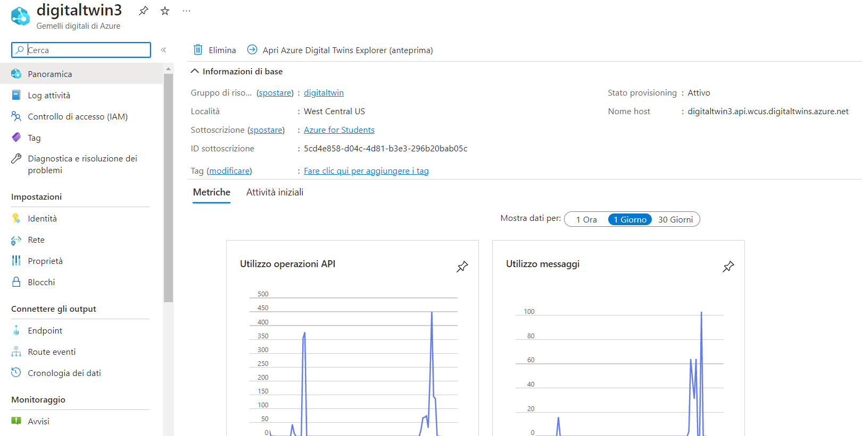
Prerequisiti
Creare un'istanza di Gemelli digitali di Azure

Slide 3
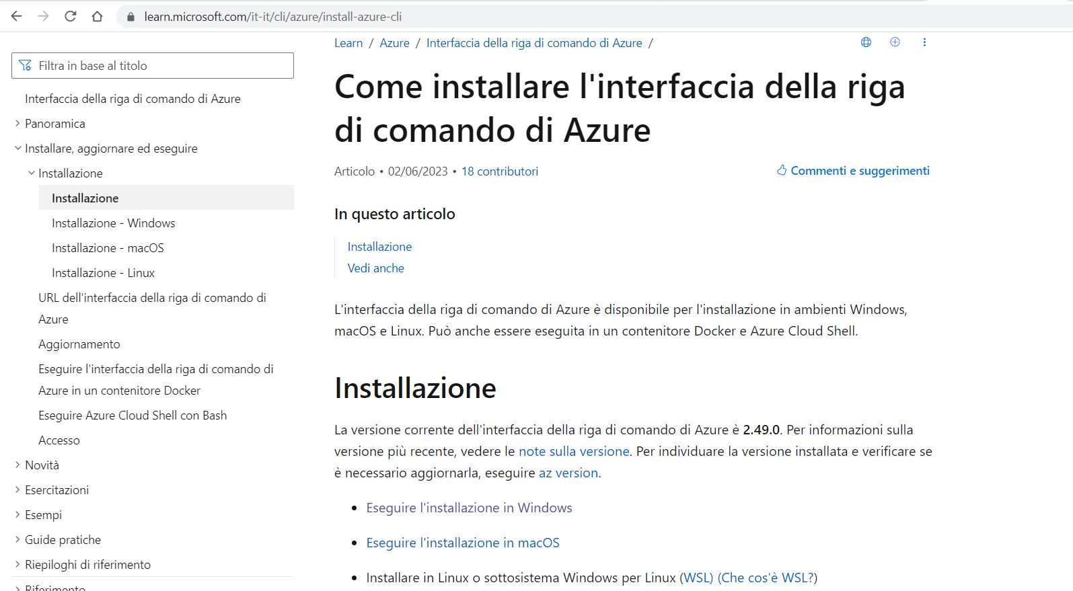
Installazione Azure Cli
Installare Azure Cli
https://learn.microsoft.com/it-it/cli/azure/install-azure-cli

Slide 4
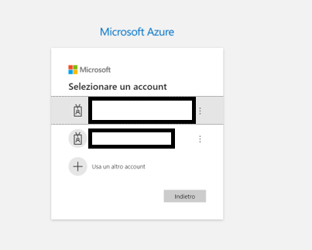
Configurare la sessione accedendo da riga di comando
Eseguire nella finestra della riga di comando:
az login
Se l'interfaccia della riga di comando può aprire il browser predefinito, avvierà il flusso del codice di autorizzazione e aprirà il browser predefinito per caricare una pagina di accesso di Azure.
In caso contrario, avvierà il flusso del codice del dispositivo e indicherà di aprire una pagina del browser all'indirizzo https://aka.ms/devicelogin e immettere il codice visualizzato nel terminale.

Slide 5
Obbiettivo
Creare un digital twin tramite codice, e non da explorer.
Passi da fare:
Caricare i modelli
Istanziare i twin
Creare le relazioni
Per fare cio, entrare nella cartella /Create_twin_nodejs e lanciare il comando “npm install“ per installare tutti i pacchetti necessari definiti nel package.json

Slide 6
Dipendenze necessarie
npm install @azure/identity
npm install @azure/digital-twins-core«
npm install util
const { DefaultAzureCredential } = require("@azure/identity");
const { DigitalTwinsClient } = require("@azure/digital-twins-core");
const { inspect } = require("util");

Slide 7
Autenticazione
const url = "https://digitaltwin3.api.wcus.digitaltwins.azure.net";
const credential = new DefaultAzureCredential();
const serviceClient = new DigitalTwinsClient(url, credential);
DefaultAzureCredential è fornito da @azure/identity. Supporta diversi meccanismi di autenticazione, noi useremo l’autenticazione basata sull’ambiente di esecuzione

Slide 8
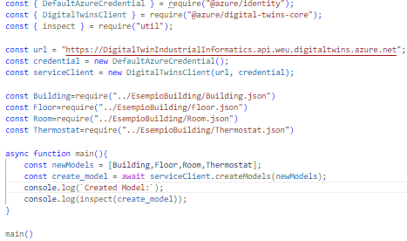
Modelli
Carichiamo i modelli. Lanciare il comando «node new_model.js»

Slide 9
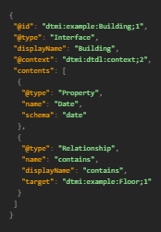
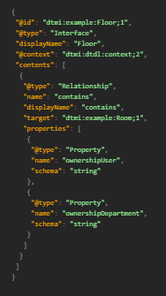
Modelli
Building
Floor

Slide 10
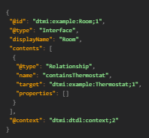
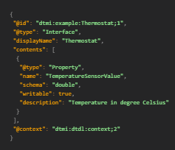
Modelli
Room
Thermostat

Slide 11
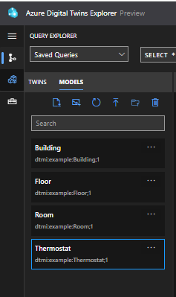
Modelli
Se tutto va a buon fine, su explorer si ha:

Slide 12
Istanziare i twins
Per istanziare i twins dai modelli caricati precedentemente, bisogna lanciare i seguenti comandi:
node twin_building.js
node twin_floor.js
node twin_room.js
node twin_thermostat.js
È possibile rilanciare i programmi, cambiando id del twin, per creare nuove istanze

Slide 13
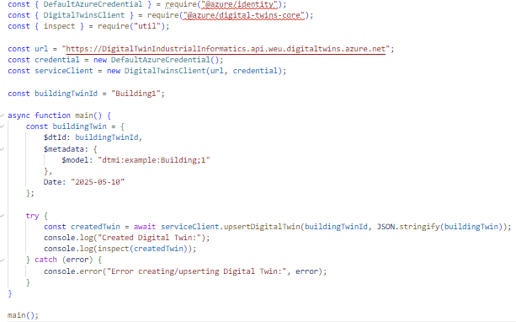
Istanziare i twins

Slide 14
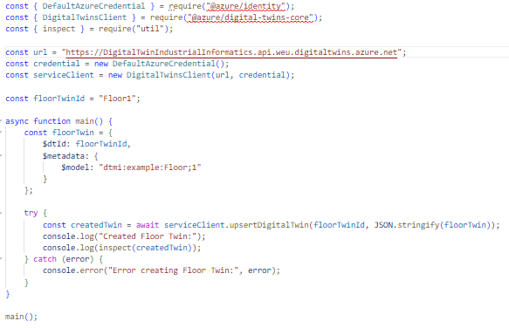
Istanziare i twins

Slide 15
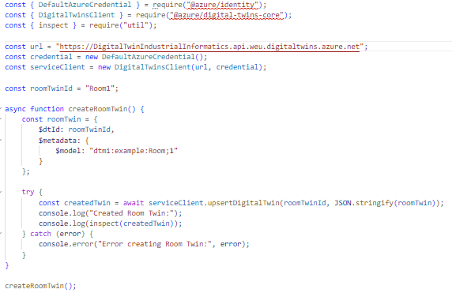
Istanziare i twins

Slide 16
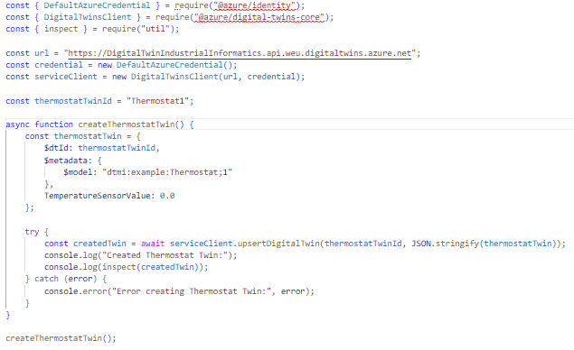
Istanziare i twins

Slide 17
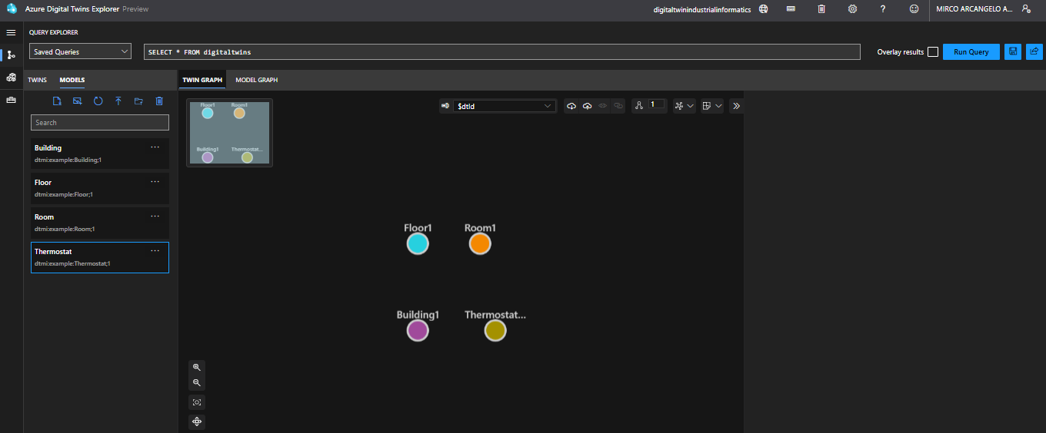
Istanziare i twins

Slide 18
Creazione Relationship
Per creare le relazioni tra i twins istanziati precedentemente, bisogna lanciare i seguenti comandi:
node relationship_building_floor.js
node relationship_floor_room.js
node relationship_room_thermostat.js
È possibile rilanciare i programmi, cambiando id del twin, per creare nuove relazioni

Slide 19
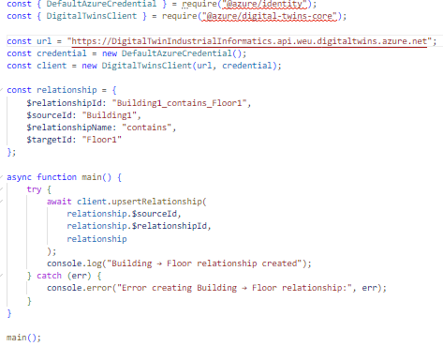
Creazione Relationship

Slide 20
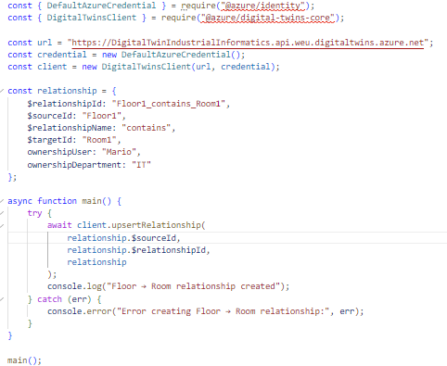
Creazione Relationship

Slide 21
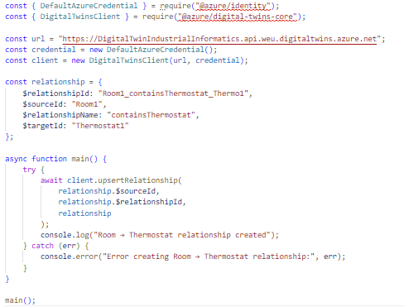
Creazione Relationship

Slide 22
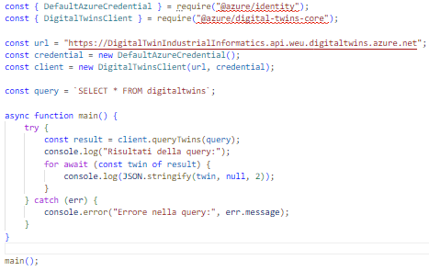
Query Digital Twin
Per eseguire la query direttamente da codice, avviare il programma “get_digital_twin.js“

Slide 23
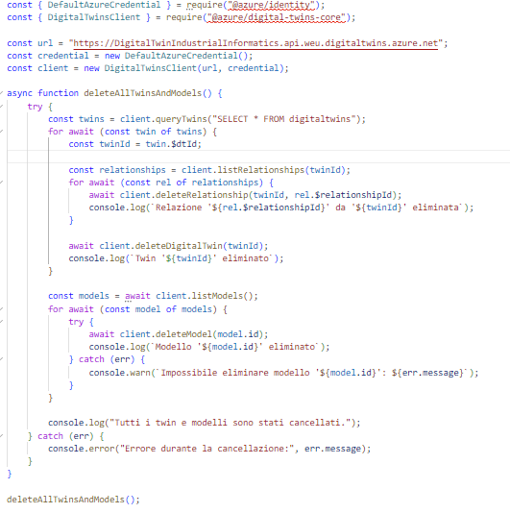
Cancellazione Digital Twin e modelli
Per eliminare tutti i twin e i modelli caricati, eseguire il comando “node delete_all.js“
Notes:
Suggerimento: aggiungere qui le note per il relatore.

